Slide 1
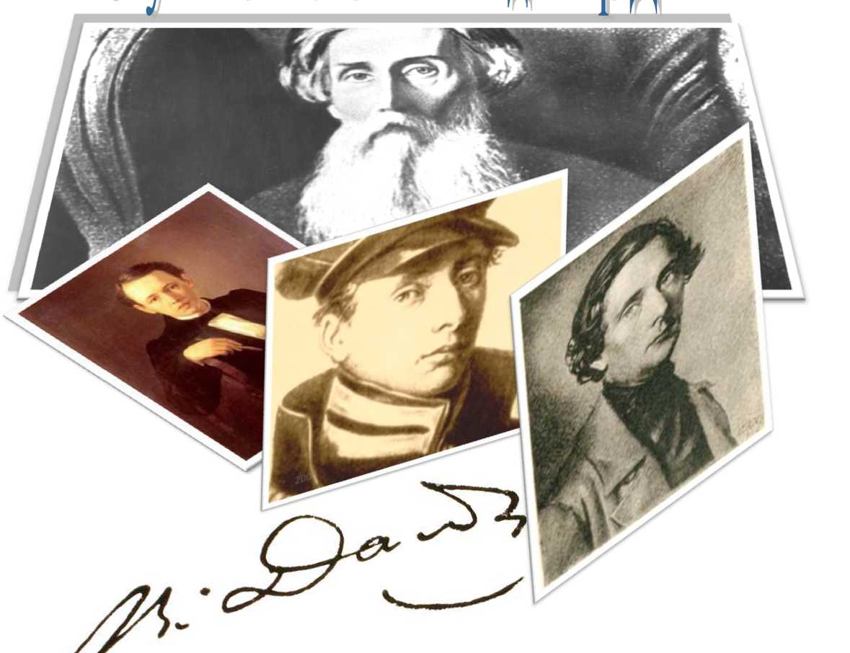
Мальчик с улицы Английской…
ГБОУ СПО ЛНР «Антрацитовский колледж автомобильного транспорта»
Интересные факты из жизни В.И.Даля
Подготовила
преподаватель истории
Бабайлова Е.Н

Slide 2
Происхождение и вероисповедание В. Даля
Владимир Даль родился в посёлке Луганский завод (теперь это Луганск) в семье лингвиста и лекаря из Дании Иоганна Кристиана Даля и немки, происходящей из рода французских гугенотов, Марии Христофоровны Фрейтаг. В будущем писатель возьмет в честь родного города псевдоним "Казак Луганский". Своей родиной он всегда будет считать не Данию, а Россию.
Даль всю жизнь относился к Лютеранской церкви, но после первого удара причастился и принял благословение у православного батюшки и перешел незадолго до кончины в православие.
домик В. Даля В Луганске

Slide 3
Военный лекарь, хирург-офтальмолог, гомеопат
Будущий писатель учился на медицинском факультете в Дерптском университете. Принимал участие в Русско-турецкой войне 1828-1829гг.
Даль был чрезвычайно популярен в Петербурге как хирург и окулист.
Был амбидекстром: владел левой рукой так же хорошо, как правой. Еще и поэтому он был столь успешен как офтальмолог-хирург. Даль провел более сорока операций удаления катаракты, и все удачно. Его неизменно приглашали в случаях, когда оперировать было удобнее левой.
В Хивинском походе изобрел подвесную койку для перевозки больных на верблюдах.

Slide 4
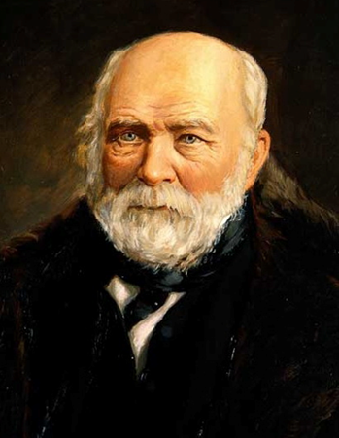
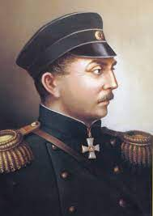
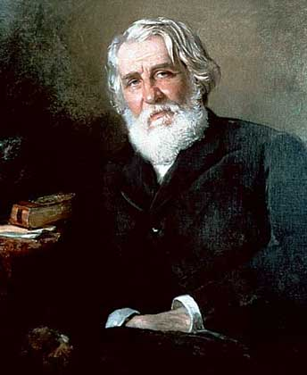
Дружба с великими людьми России
Николай Гоголь
Николай Пирогов
Павел Нахимов
Иван Тургенев

Slide 5
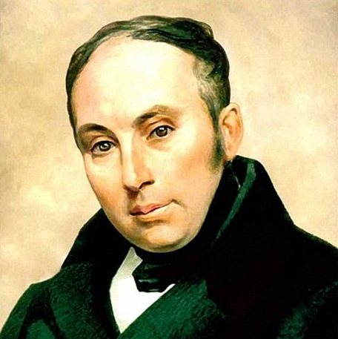
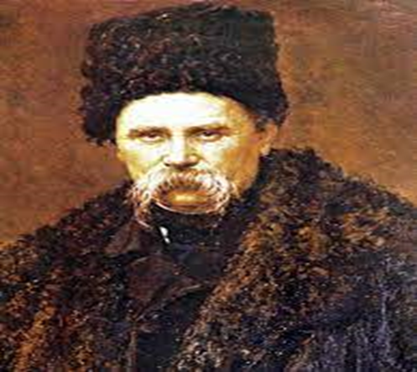
Дружба с великими людьми России
Александр Пушкин
Василий Жуковский
Тарас Шевченко

Slide 6
Чиновник для особых поручений
С 1840 по 1849гг В.Даль служил чиновником по особым поручениям при Министерстве внутренних дел. Никогда в истории России, ни до того, ни после, никто из писателей не занимал столь высокий пост в одном из самых важных министерств.
В 50-е годы ХIХ в. Даль являлся управляющим Нижегородской удельной конторой. Что интересно, из административных структур Новгорода он был уволен с подспудной формулировкой
НЕВЫНОСИМО ЧЕСТНЫЙ ДАЛЬ!!!

Slide 7
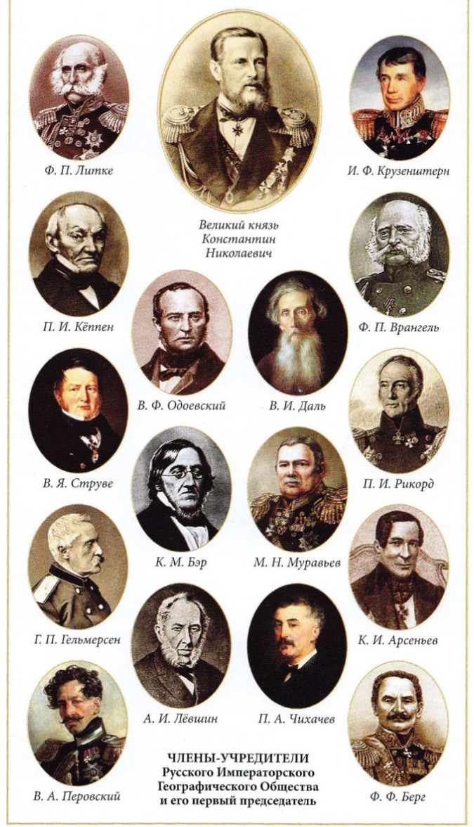
Научная деятельность Даля
В.Даль – один из 12 членов-учредителей Русского географического общества, член Общества истории и древностей Российских, член Общества любителей Российской словесности.
Организовал и возглавил в Оренбурге один из первых в России провинциальных музеев.
В Хивинском походе 1839–1840 годов, помимо исполнения основных своих обязанностей при губернаторе, Даль собирал географические и этнографические сведения о Средней Азии.
За статьи по медицине, особенно об интересовавшей Даля гомеопатии, в 1838 году он был избран членом-корреспондентом Академии наук.

Slide 8
Полиглот и тюрколог, этнограф и исследователь тайных языков
Владел двенадцатью языками. Даль знал немецкий, французский, английский языки, читал и писал по латыни, владел украинским (малороссийским), белорусским, польским, казахским, татарским, башкирским языками, изучал болгарский и сербский языки. Он собирал тюркские рукописи, благодаря чему считается одним из первых в России тюркологов.
Во время службы в Оренбурге Владимир Даль постоянно путешествовал по обширной территории, населенной казаками, татарами, башкирами, казахами, калмыками, черемисами. Одним из первых он записал казахские, башкирские, калмыцкие сказки, пословицы и поговорки, описал обычаи кочевых народов.
Собирая материалы для словаря, Даль одним из первых исследовал тайные языки, которые использовали бродячие торговцы-офени или ремесленники-шерстобиты. Он также записывал слова из тайного языка петербургских мошенников XIX века. Именно из этого языка к нам пришло слово "бабки" в значении "деньги".

Slide 9
Даль – экстремист?
«Записка о ритуальных убийствах» — аналитический документ, подготовленный по заказу Министерства внутренних дел Российской империи, в которой евреям приписывается употребление крови христиан в ритуальных целях. Авторство приписывают В.Далю. По мнению исследователей, это скорее всего коллективный труд.
Мало кто знает, что в 1913 году впервые была издана эта брошюра, которая запрещена для чтения и распространения. Решением Ленинского районного суда города Оренбурга от 26.07.2010 брошюра «Записки о ритуальных убийствах» внесена в Федеральный список экстремистских материалов под номером 1494

Slide 10
В. Даль и профессиональное обучение
В.И Даль понимал значение ремесленных училищ, как основы профессионального образования. Он поддерживал находившиеся на грани развала заведения по подготовке специалистов столярного, слесарного, токарного, кузнечного, литейного и шорного дела, и добивался создания новых ремесленных училищ.

Slide 11
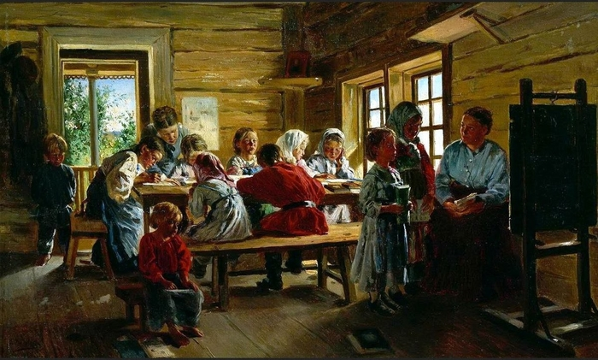
Обучение крестьянских детей
В качестве первого шага к просвещению сельских женщин Даль предложил обучение девочек «Закону Божию, чтению, счету и некоторым женским работам» в семьях сельских священников.
За время управления Далем Нижегородской удельной конторой было обучено грамоте 1133 крестьянских девочек.
Усилия В.Даля были отмечены наградой: орденом Святого Станислава 1-й степени «за успешные действия по организации обучения крестьянских девочек»
Владимир Иванович был серьезно озабочен расширением грамотности среди крестьянских детей. Он обратился в Департамент уделов с предложением открыть по нескольку училищ в каждом приказе.
К 1860 году их было открыто 11. В приказных училищах и сельских школах обучали только мальчиков.

Slide 12
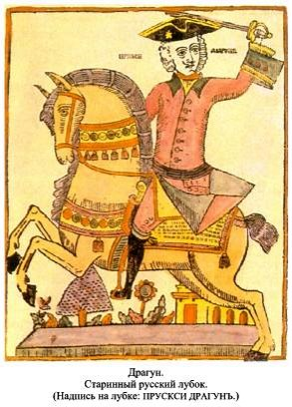
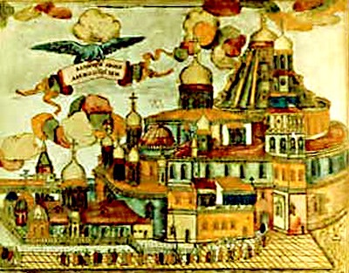
Собиратель народного фольклора
Даль был не только писателем и известным языковедом, но и одним из первых в истории русской фольклористики собирателем народных сказок, пословиц, поверий, загадок, песен, лубочных картин. Более тысячи списков - богатейшее собрание народных сказок - было им передано А.Н. Афанасьеву.

Slide 13
Сказочник Даль
В 1832 году, в то время, когда высшие слои общества предпочитали изъясняться по-французски, писатель опубликовал свои "Русские сказки из предания народного изустного на грамоту гражданскую переложенные, к быту житейскому приноровленные и поговорками ходячими разукрашенные Казаком Владимиром Луганским. Пяток первый".
Его «Русские сказки» посчитали неблагонадёжными. В них увидели "насмешки над правительством, жалобу на горестное положение солдат и пр".
Осенью 1832 года Даля арестовали. От репрессий его спасло заступничество поэта Василия Жуковского. Обвинения сняли, но нераспроданный тираж "Русских сказок" был уничтожен. Кстати, в 2017 году уцелевший экземпляр продали почти за миллион рублей.

Slide 14
Чудеса случаются!
Дом, где последние годы прожил Владимир Даль, находится в Москве, на Большой Грузинской, -- один из старейших зданий в России, где хранятся рукописи литератора и личные вещи.
Во время Великой Отечественной войны в 1941 году во двор дома залетела бомба. Но она удивительным образом не взорвалась! Позже оказалось, что в нее вместо детонатора был вложен чешско-русский словарь (он хранится сейчас в Музее истории Москвы).
Дом В.И. Даля в Москве

Slide 15
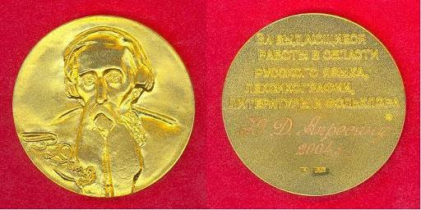
Увековечение имени В. Даля в памятных знаках.
Золота́я меда́ль имени В. И. Даля — научная награда, присуждаемая Российской академией наук за выдающиеся работы в области русского языка, лексикографии, литературы и фольклора. Учреждена в 1994 году и присуждается каждые пять лет.

Slide 16
Увековечение имени В. Даля в памятных знаках.
2001 год ЮНЕСКО назначил Всемирным годом Даля.
В Украине была выпущена юбилейная монета достоинством 2гривни-- «200 лет Владимиру Далю.

Slide 17
Увековечение имени В. Даля в памятных знаках.
В Луганской Народной Республике в честь 220-й годовщины со дня рождения великого земляка была выпущена памятная монета -- «В. Даль 220 лет»

Slide 18
Литература
1. Булатов М.А., Порудоминский В.И. Собирал человек слова…-- Москва: Издательский Дом Мещерякова, 2018. – 216с.: ил.
2.Дорогами судьбы В.И. Даля// авторы-составители: СоколоваЛ.П., Кульбацкая Л.И. и др. – Луганск: Полиграфический центр «Максим», 2016. – 158с.: ил.
3.Спектор В. Мальчик с улицы Английской, или за далью – Даль//Наша улица. Ежемесячный литературный журнал– электронный ресурс http://kuvaldn-nu.narod.ru/2011/11/spektor-dal.html
4. Нерусский, неблагонадежный – электронный ресурс https://nazaccent.ru/content/25992-nerusskij-neblagonadezhnyj.html

